Slide 1
17/10/2024
Santé environnementale
et périnatalité
Alice Gautreau
Coordinatrice Pôle Santé Environnementale
Sage-femme
alice.gautreau@fr.gt.com
Tel : 06 18 08 31 67
Notes:
Sensibilisation 1h : afficher les slides 24 à 28 et masquer les slides 29 à 50
Sensibilisation 2h : faire l’inverse

Slide 2
Introduction
Les différents polluants
La maternité, lieu stratégique
Comment agir ?
Objectif : Identifier les principaux polluants et les bonnes pratiques à mettre en place pour préserver la santé de tous

Slide 3
Introduction à la santé environnementale
1

Slide 4
Discussion
‹#›
Qu’est-ce que représente pour vous la santé environnementale ?
Toute utilisation non autorisée de ces documents est illicite en application de l’article L. 122-4 du code de la propriété intellectuelle et peut constituer un délit exposant son auteur aux peines prévues par l’article L. 335-2 du même code.
Notes:
Evaluer le niveau de connaissance des participants.

Slide 5
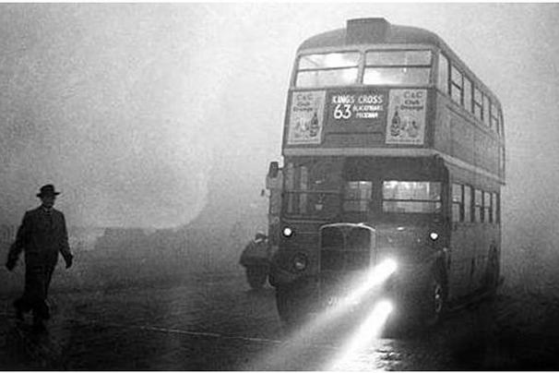
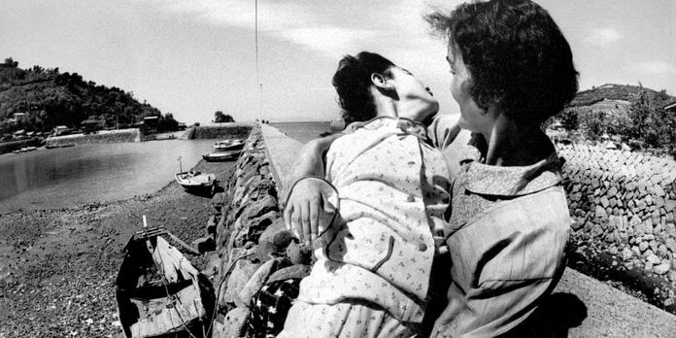
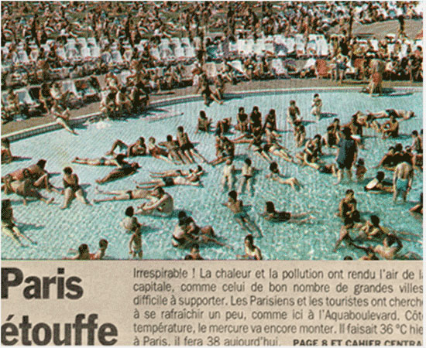
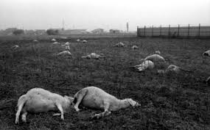
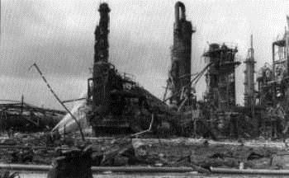
Eléments historiques
Définition | Catastrophe de la baie de Minamata - Minamata (futura-sciences.com)
La canicule de 2003, d'un coup de chaud à un séisme sanitaire | INA
Décembre 1952, le «great smog» tuait des milliers de Londoniens | INA
Comment protéger mes patients de la contamination chimique & des perturbateurs endocriniens ? - Un guide porté par l'URPS ML PACA - URPS Médecin Libéral de Bourgogne - Franche-Comté (urps-ml-bfc.org)
Notes:
La notion de SE n’a pas toujours existé. Elle se développe pleinement après la révolution industrielle où l’on se rend compte alors de l’impact de l’activité humaine sur la santé des populations.
Voici 4 exemples de catastrophes sanitaires provoquées par l’activité humaine.
Londres décembre 1952, phénomène de « Great smog » (=épais brouillard) (SO₂ + NO₂ issus de combustion du charbon 🡪 acide sulfurique) : en raison des conditions climatiques (températures très basses, anticyclone et absence de vent) les fumées des usines à charbon sont maintenues au sol provoquant 12 000 morts. Pendant 5 jours, les populations ont vécu sans soleil. Cette catastrophe a permis l’établissement de lois sur la réduction de la pollution de l’air.
Source : Décembre 1952, le «great smog» tuait des milliers de Londoniens | INA
Baie de Minamata (Japon) 1953, les naissances présentent de plus en plus de troubles neurologiques (altération de la parole, perte de coordination des membres, convulsions, troubles mentaux…). Plusieurs causes sont envisagées : infections, alcool. Finalement les populations découvrent que la baie qui renferme les poissons et fruits de mer consommés est contaminée par le mercure provenant d’une industrie pétrochimique située à proximité. Officiellement, 900 personnes sont décédées.
Source : Définition | Catastrophe de la baie de Minamata - Minamata (futura-sciences.com)
Explosion usine de Seveso en 1976 (ville en Italie qui a donné par la suite le nom de « Seveso » aux site classés à risques) :
Surchauffe d’une usine qui fabriquait de l’herbicide. La surchauffe a provoqué une réaction chimique. De cette réaction est apparue la dioxine qui contamine les alentours, provoquant à la fois des hospitalisations pour les enfants des communes voisines et la mort de plusieurs dizaines de milliers d'animaux d'élevage.
Conséquences sanitaire humaines plusieurs décennies après : des garçons exposés à la Dioxine entre 1 et 9 ans ont été suivis et présentent à l’âge adulte une diminution significative de la qualité du sperme (concentration et mobilité des spermatozoïdes
Source : Comment protéger mes patients de la contamination chimique & des perturbateurs endocriniens ? - Un guide porté par l'URPS ML PACA - URPS Médecin Libéral de Bourgogne - Franche-Comté (urps-ml-bfc.org))
Canicule 1-15 aout 2003
>35°C le jour durant 10 j
>25°C la nuit
Surmortalité 15 000 décés (>75 ans+++)
Source : La canicule de 2003, d'un coup de chaud à un séisme sanitaire | INA

Slide 6
Quelques chiffres
15% des décès en Europe seraient dus à des facteurs environnementaux qui pourraient être évités ou supprimés.
Source: OMS Europe, déclaration à l’issue des conférences du processus européen Environnement à Ostrava (République tchèque), juin 2017.
En France, chaque année, près de 40 000 décès seraient attribuables aux particules fines (PM_{2,5}), soit 7% de la population.
Source: Impact de pollution de l'air ambiant sur la mortalité en France métropolitaine. Réduction en lien avec le confinement du printemps 2020 et nouvelles données sur le poids total pour la période 2016-2019 (santepubliquefrance.fr)
Les professionnels de santé sont 5 fois plus touchés par l’asthme que les employés sans lien avec l’entretien des locaux.
Source : Observatoire national des asthmes professionnels, RNV3P, SFMT, période 2008-2010; 2 Groupe étude sur le suivi de la santé respiratoire –CE –2000
99% des femmes enceintes seraient exposées aux phtalates.
Source : Etude « Elfe », Santé Publique France, 2014
80% de l’exposition de la population en France au Bisphénol A sont dus à l’alimentation, dont 50% dus aux produits en conserve.
Source: Bisphénol A | Anses - Agence nationale de sécurité sanitaire de l’alimentation, de l’environnement et du travail , 2017
Notes:
Aujourd’hui, plusieurs chiffres en lien avec la SE ont été avancés : [présenter la slide]
L’exposition au phtalates peut provoquer des interruptions grossesse (source : Ferguson. K. « Environmental exposur and preterm birth », 2014

Slide 7
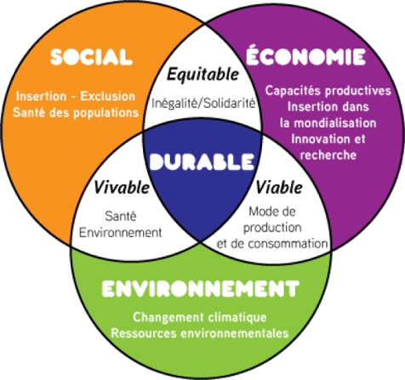
Développement durable et santé environnementale
La santé environnementale « comprend les aspects de la santé humaine, y compris la qualité de la vie, qui sont déterminés par les facteurs physiques, chimiques, biologiques, sociaux, psychosociaux, esthétiques de notre environnement. » - OMS, 1994
La santé environnementale:
lien entre le Social et l’Environnement
L’environnement dans lequel on évolue a un impact sur notre santé.
Notes:
Finalement, qu’est-ce que la santé environnementale ?
En 1994, la definition de la santé donnée par l’OMS et la suivante [lire la définition]
physiques, (le bruit, l’exposition aux risques professionnels, l'air qui nous entoure, pression atmosphérique, chaleur, etc..)
chimiques, (pollution, qualité de l'air, qualité de l'eau, contact avec les produits chimiques)
biologiques, (l’hérédité, le patrimoine génétique, le sexe, l’âge, les facteurs physiologiques, les facteurs liés au vieillissement)
sociaux, (mode de vie, alimentation, comportement à risque, alcool, sport, etc.)
psychosociaux (stress, conditions de travail, qualité des liens sociaux, etc.)
esthétiques (hygiène, vêtement, maquillage, coiffure, etc.)
Pour conclure sur cette 1ère partie, la SE et le DD sont corrélés.
[demander si la definition du DD est Claire pour tout le monde, sinon la rappeler et insister sur les piliers économique et social souvent oubliés]
La SE se trouve à la junction des piliers social et environnementale, c’est-à-dire à l’endroit où l’environnement est vivable.
Finalement, la notion de SE véhicule l’idée que l’environnement dans lequel on évolue (notre maison, notre travail, notre ville, notre pays) a un impact positif et/ou négatif sur notre santé.
Ex : un enfant qui grandit dans une famille de fumeur sera davantage exposé au tabac qu’un enfant d’une famille de non-fumeur. Il y a également plus de probabilité que le premier devienne fumeur en grandissant. A contrario, un enfant qui vit en montage, sans activité humaine autour, sera exposé à un air sain, jouera davantage dehors, ce qui l’impactera positivement.

Slide 8
Les différents polluants
2
Notes:
Nous venons de voir que la santé environnementale renvoie à l’idée que notre santé, au-delà du simple périmètre génétique, est impactée par le milieu –l’environnement – dans lequel on évolue.
A présent nous allons quels polluants présents dans notre environnement peuvent impacter notre santé.

Slide 9
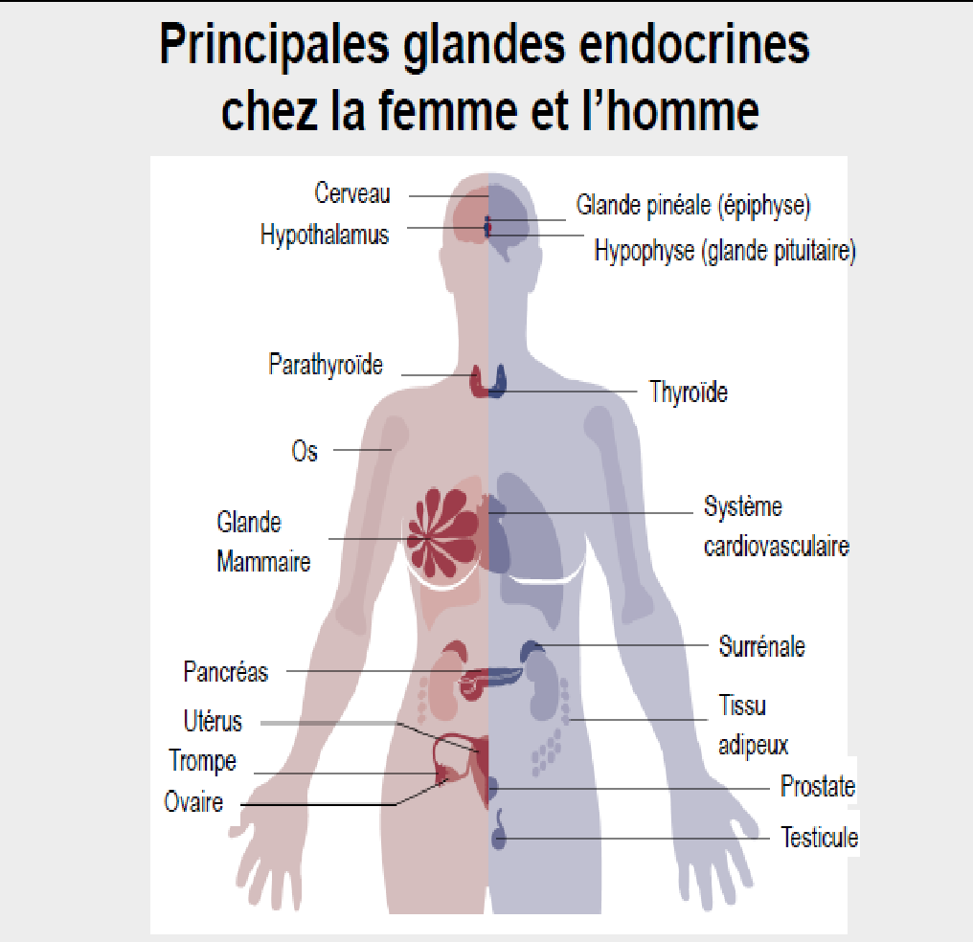
Définition des perturbateurs endocriniens
Source def : lien + année
Un perturbateur endocrinien est « une substance exogène ou un mélange qui altère la/les fonctions du système endocrinien et, par voie de conséquence, cause un effet délétère sur la santé d’un individu, sa descendance […] ». - OMS, 2012
Liste des PE publiée par l’ANSES
State of the science of endocrine disrupting chemicals 2012 (who.int)
Stratégie nationale sur les perturbateurs endocriniens | Ministères Écologie Énergie Territoires (ecologie.gouv.fr)
Notes:
Les premières connaissances sur l’effet des PE sont élaborées dès les années 60 puis ont commencé à s’amasser dans les années 90 suite à des observations réalisées d’abord sur plusieurs espèces de la faune sauvage (notamment trouble de la reproduction causé par l’exposition répétée à certaines substances chimiques agricoles comme les pesticides).
Aujourd’hui, on sait que les perturbateurs endocriniens regroupent une vaste famille de composés, capables d’interagir avec le système hormonal. Ainsi, ces composés, étrangers à l’organisme, affectent potentiellement le fonctionnement des différents organes ce qui peut impacter le métabolisme, les fonctions reproductrices, le système nerveux... Les sources d’exposition sont nombreuses et difficiles à maîtriser. Les conséquences biologiques de ces expositions sont quant à elles encore mal appréhendées et complexes à étudier. C’est pourquoi l’étude des perturbateurs endocriniens représente aujourd’hui un enjeu majeur pour le corps médical et les pouvoirs publics.
Ils peuvent être d’origine naturels (ex : soja, mercure) ou artificiels (paraben, phtalates)
Le cas du Distilbène a permis d’identifier un des impacts des PE sur l’être humain
Rappel :
En France, entre 1948 et 1977, 200 000 femmes enceintes ont reçu du Distilbène® (hormone de synthèse prescrite pour éviter des fausses couches, les risques de prématurité et pour traiter les hémorragies chez les femmes enceintes). Cancer de l’utérus, du vagin, malformations génitales chez les descendants de femmes exposée durant leur grossesse.
En 2014, une vaste étude épidémiologique portant sur 100 000 de ces enfants et petits-enfants estime que le risque de cancer du sein est multiplié par deux chez les 80 000 "filles DES" exposées in utero au Distilbène®. Quant aux "garçons DES", ils souffriraient plus que le reste de la population de malformations génitales (cryptorchidie (testicule non descendu à la naissance), de kyste de l'épididyme et d'atrophie testiculaire)...
Importance de la notion de descendance : la polémique du distilbène a montré que les impacts peuvent aller jusqu’à 3 générations.
En 2023, l’ANSES a publié une liste de PE avérés ou suspectés.

Slide 10
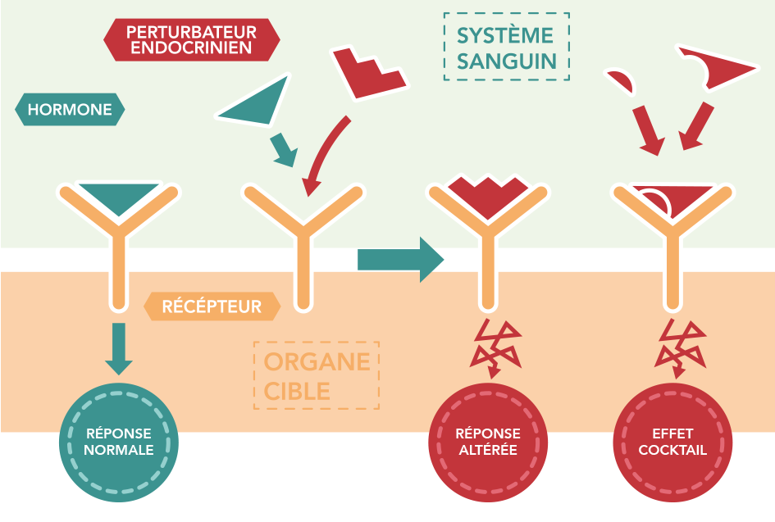
Mécanisme : plusieurs actions
Ils peuvent :
Imiter l’action d’une hormone et provoquer des réactions inopportunes de l’organisme
Bloquer l’action d’une hormone en l’empêchant d’agir sur ses cellules cibles
Perturber la production, le transport, l’élimination ou la régulation d’une hormone ou de son récepteur.
Notes:
Comment fonctionnent les PE ?
En temps normal, les hormones, générées par glandes, circulent dans le sang afin de transmettre leur message chimique en se fixant à un récepteur qui passera le message à l’organe ciblé pour qu’il agisse (ex : puberté, faim, croissance, reproduction…). Dans le cas d’un PE, l’hormone ne peut plus se fixer au récepteur en se faisant passer pour des hormones. Une fois fixés, le message chimique est soit interrompu, soit modifié soit imité imparfaitement. Dans tous les cas, l’organe ne réagira pas normalement.

Slide 11
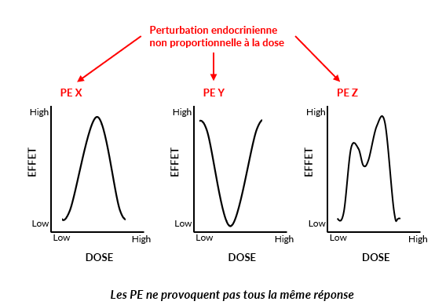
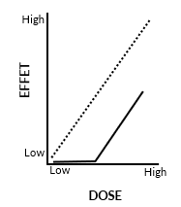
Effets non proportionnels à la dose
Effets dose linéaire
Effets faibles doses et courbes « non monotones » (d’après Vandenberg LN et al. Endocrin Rev. 2012)
LA DOSE NE FAIT PLUS LE POISON
Notes:
Les PE ont révolutionné les croyances scientifiques : jusqu’à aujourd’hui, le dose faisait le poison. Ceci n’est plus vrai avec les PE. Même à très faibles doses, les PE peuvent impacter notre santé. En effet, selon la dose, ils dérègleront le fonctionnement d’un organe plutôt qu’un autre.
La toxicologie classique repose habituellement sur des effets doses linéaires (graphique en haut à gauche). Càd : plus on est exposé à une substance toxique, plus les effets vont être importants.
Les PE ont changé ce paradigme : les effets ne sont plus proportionnels à la dose (graphiques en haut à gauche et en bas).
Graphique en haut à droite : chaque PE a sa propre relation dose-effet : le PE X va avoir plus l’impact à une dose moyenne que le PE Y qui aura de fortes conséquences à faible et haute dose. Le PE Z, quant à lui, est extrêmement variable et il sera plus difficile de s’en protéger que l’impact varie de façon importante et ce malgré des doses relativement similaires. Le Bisphénol A est davantage impactant

Slide 12
Les effets additionnels
Effet cumulatif
Effet cocktail
Sources : INRS
inrs.fr/risques/perturbateurs-endocriniens/definition-mecanismes-action.html
Toute utilisation non autorisée de ces documents est illicite en application de l’article L. 122-4 du code de la propriété intellectuelle et peut constituer un délit exposant son auteur aux peines prévues par l’article L. 335-2 du même code.
Notes:
Additionnellement à l’effet-dose, 2 autres effets rendent les études sur les PE très complexes :
Effet cumulatif : exposition répétée à une molécule donnée qui augmente la probabilité de conséquences néfastes pour l’organisme. Cet effet est d’autant plus présent que l’on multiplie le nombre de produits au quotidien. Par exemple, je prends ma douche j’utilise 1 savon, 1 shampooing, 1 après-shampooing qui comprennent peut-être tous des PE. Et la même chose peut se répéter tout au long de la journée.
Effet cocktail : mélange de deux ou plusieurs PE présents dans un même produit qui accroît les effets toxiques. Par exemple : dans le shampooing que j’utilise, il peut y avoir 2 PE. Les conséquences ne correspondent sûrement pas à la somme des effets du PE 1 + les effets du PE2. Les effets peuvent être exponentiels.

Slide 13
Les différents polluants
Composés organiques volatils (COV)
Substances CMR
Particules fines
Nanoparticules
Additifs controversés
Allergènes
…
Notes:
Les PE sont un type de polluant présent dans notre quotidien mais il en existe bien d’autres.

Slide 14
La maternité, un lieu stratégique
2
Notes:
Maintenant que l’on vient d’expliquer comment notre quotidien peut être affecté par les polluants, nous allons voir pourquoi la santé environnementale est un enjeu stratégique en maternité/établissement de santé.

Slide 15
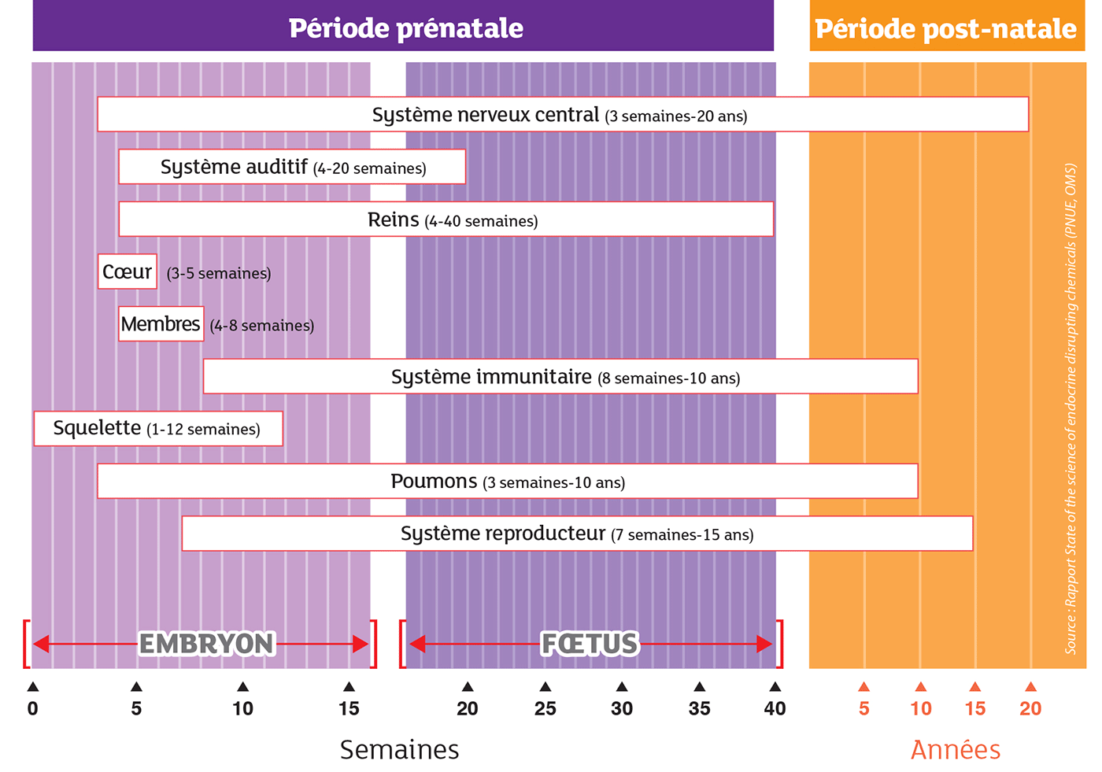
Des populations plus vulnérables
Période des 1000 jours = déterminante pour la santé
Fenêtres d'opportunités
Certaines expériences négatives pourront venir augmenter son risque de développer un certain nombre de maladies chroniques, une obésité, des comportements liés à des addictions.
A l’inverse, les expériences positives auront un impact positif sur sa santé, tout au long de sa vie.
Pourquoi 1000 jours ? (1000-premiers-jours.fr)
Perturbateurs endocriniens. Effets suspectés sur la santé - Risques - INRS
Notes:
En maternité, nous nous trouvons au cœur de la période des 1000 premiers jours du bébé (de sa conception à ses 2 ans).
Ces 1000 premiers jours le rendent particulièrement vulnérables face aux polluants. Les impacts de ces polluants peuvent s’observer lors de la grossesse, lors du développement de l’embryon et/ou sur la santé de l’enfant plus tard voire sur ses descendants (cf polémique du Distilbène).
🡺 l’enfant est particulièrement vulnérable physiquement et psychiquement.
En sensibilisant les professionnels de santé aux bons discours et bonnes pratiques, ils pourront à leur tour diffuser les bonnes informations aux familles pour rendre cette fenêtre de vulnérabilité en fenêtre d’opportunité. Car si les expériences négatives peuvent impacter l’enfant à long terme, les expériences positives le peuvent tout autant.
Le programme du gouvernement des 1000 premiers jours établi comme objectifs de
- limiter l’exposition aux polluants intérieurs et perturbateurs endocriniens des femmes enceintes et des jeunes enfants au sein des maternités
- limiter ces impacts négatifs également aux professionnels qui y travaillent.
-comment ? En :
*accompagnant et informant les soignants et les maternités dans la mise en place de bonnes pratiques
*Bonnes pratiques qui seront ensuite diffusées aux futurs parents
*devenant, pour la maternité, un lieu exemplaire et de référence pour les parents
Il est donc prioritaire de sensibiliser les femmes enceintes, les jeunes enfants et les adolescents parce que ce sont ces publics les plus à risque.

Slide 16
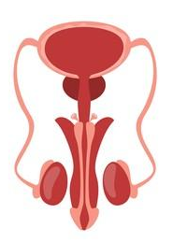
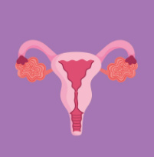
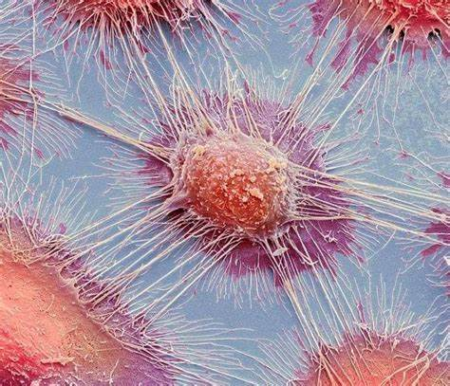
Les risques pour la santé à long terme
Système reproducteur masculin
Baisse de la qualité du sperme
Malformations congénitales de l’appareil urogénital
Baisse de la testostérone
Système reproducteur féminin
Endométriose
Puberté précoce
Anomalies de l’ovaire
Cancers hormono-dépendants
Tumeurs et cancers du sein
Cancers de l’utérus
Cancers des ovaires
Cancers des testicules
Cancers de la prostate
Anomalies du développement
Faible poids de naissance
Prématurité
Troubles du comportement
Pathologies métaboliques (HTA, diabètes)
Obésité
Fausses couches spontanées
Principe de précaution : qui peut le moins, peut le mieux
Perturbateurs endocriniens. Effets suspectés sur la santé - Risques - INRS
Notes:
Les risques potentiels de ces polluants sur la santé relèvent du court terme (ex : avortements spontanés, morts inutéro), moyen terme voire long terme et transgénérationnel.
Les impacts peuvent être visibles sur différents niveaux :
-système reproducteur masculin
-système reproducteur féminin
-cancers hormono-dépendants : Le cancer le plus souvent diagnostiqué dans les pays industrialisés est celui de la prostate. Cancer du testicule = le plus fréquent chez l’homme jeune et augmente régulièrement et rapidement dans les pays industrialisés. Augmentation des malformations de l’appareil génital masculin dans les pays occidentaux depuis plusieurs décennies (ex : faible qualité du sperme, cryptorchidie, hypospadias, cancer du testicule).
Cancer du sein = 1ere cause de mortalité par cancer chez la femme.
Or, l’amélioration du dépistage, du diagnostic, l’allongement de la durée de vie et la génétique semblent insuffisants pour expliquer l’explosion de ces pathologies à travers le monde. Plusieurs études contribuent à démontrer le lien de cause à effet des PE. (source : Comment protéger mes patients de la contamination chimique et des PE -2018 – Guide à l’usage des médecins libéraux – dossier scientifique et pratique. URPS, ml PACA guide-perturbateurs-endocriniens.pdf )
-anomalies du développement.
Les effets cumulatifs et cocktails rendent particulièrement difficile les études sur les PE : comment savoir quelle substance est à l’origine de telle maladie s’il suffit d’une faible exposition, si les mélanges peuvent avoir un impact exponentiel et si on est entouré de PE? La principale action à mener est d’appliquer le principe de précaution : « qui peut le moins peut le mieux » = moins on utilisera de produits cosmétiques/d’entretien… mieux ce sera pour notre santé et celle de notre descendance et moins il y aura d’ingrédients dans ces produits, mieux ça sera.

Slide 17
Discussion
‹#›
Selon vous, où peut-on trouver les polluants en maternité ?
Toute utilisation non autorisée de ces documents est illicite en application de l’article L. 122-4 du code de la propriété intellectuelle et peut constituer un délit exposant son auteur aux peines prévues par l’article L. 335-2 du même code.

Slide 18
Notes:
Voici quelques exemples de polluants chimiques, PE et substances CMR présents dans notre quotidien.
[citer quelques exemples]
Phtalates (ex: DEHP) : films et barquettes alimentaires, cosmétiques, cartes de credit, jouets, DM.
99% des femmes enceintes ont des traces de phtalates dans leur organisme. L’étude PÉLAGIE (Perturbateurs Endocriniens : Étude Longitudinale sur les Anomalies de la Grossesse, l’Infertilité et l’Enfance) a été mise en place pour répondre aux préoccupations de santé des enfants et adolescents dues à la présence de composés toxiques dans nos environnements quotidiens. Il s’agit d’un suivi d’environ 3500 mères-enfants réalisé en Bretagne depuis 2002.
Les phtalates ont deux usages principaux : ils assouplissent les plastiques et ils stabilisent les parfums. Or, à la maison, les objets de plastique et les produits parfumés sont légion. Les phtalates bloquent l’effet de la testostérone, imitent les œstrogènes et modifient la production d’hormones thyroïdiennes.
Les tubulures ayant une concentration de phtalates de plus de 0,1% masse /masse de matière plastifiée sont interdites dans les services de pédiatrie, néonatologie et de maternité.
La concentration maximale admise dans les autres services est de 40%, ou une concentration la plus basse possible en l’absence d’alternative.
Bisphénols (ex : Bisphénol A (BPA): intérieur boites de conserves/canettes, biberons, tickets de caisse, gourde, plastique dur). Aujourd’hui le BPA est interdit. Mais les industriels l’ont remplacé par le BPS et/ou BPF tout aussi dangereux.
Les résultats montrent que le fait d’accoucher par césarienne est associé à des niveaux d’imprégnation par le PA plus élevés qui pourraient en partie être liés à une exposition récente et ponctuelle au BPA contenu dans le matériel médical utilisé lors de ce type d’accouchement (perfusion, sonde urinaire, etc.).
Bisphénols ne s’accumulent pas mais quand même exposition quotidienne. Point positif : si on supprime la source, on peut réduire les risques sur la santé.
Les parabens sont une gamme de produits conservateurs. Afin d’éviter la croissance de bactéries et de moisissures dans les cosmétiques, les parfums, les produits de soins personnels, les aliments ou certains produits pharmaceutiques, on y ajoute des parabènes. Cette famille de substances se retrouve dans 80 % des produits de soins personnels. Dans notre corps, ils ont une action qui ressemblent à celle d'une hormone, précisément l'oestrogène, hormone féminine. Suspicion d’augmenter risque de cancer du sein, cancer de la peau (cf dans crèmes solaires)
Source : Livre Polluants chimiques enfants en danger – révélations sur une contamination silencieuse d’Anne-Corinne Zimmer paru chez Les Editions de l’atelier.

Slide 19
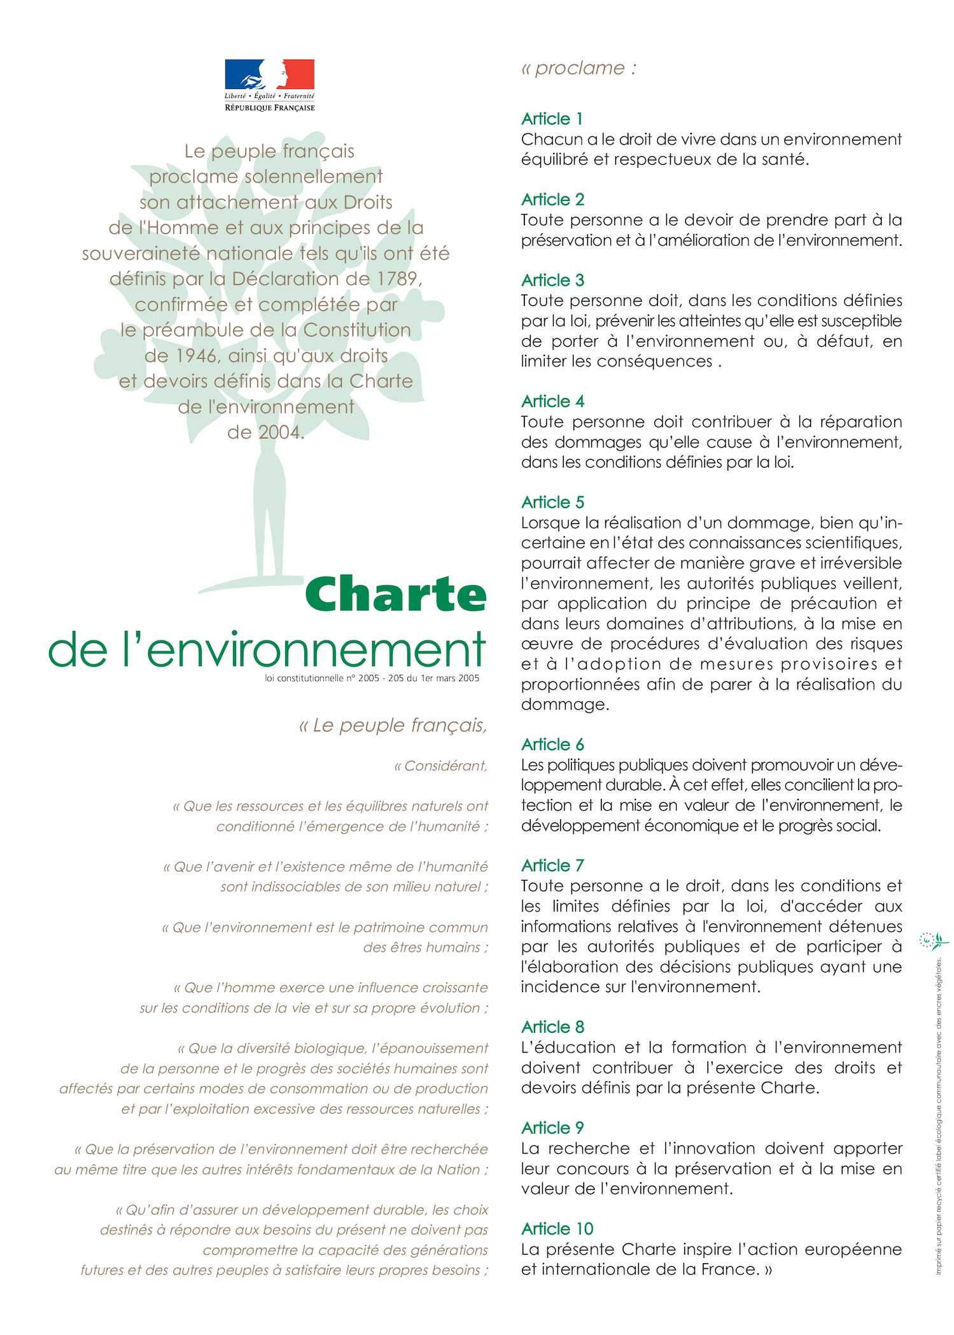
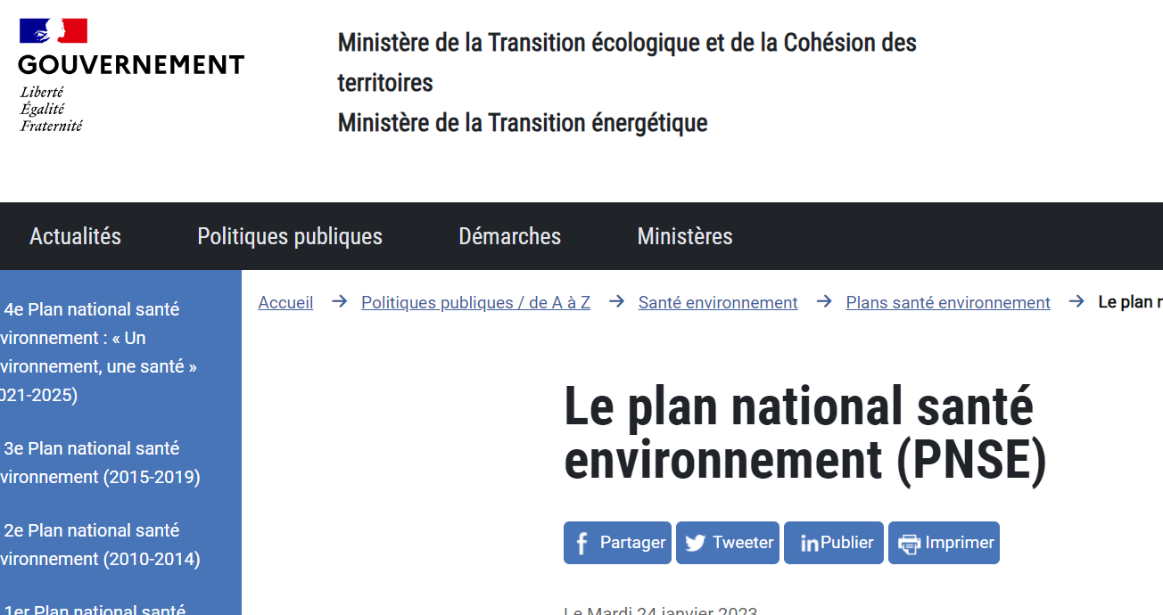
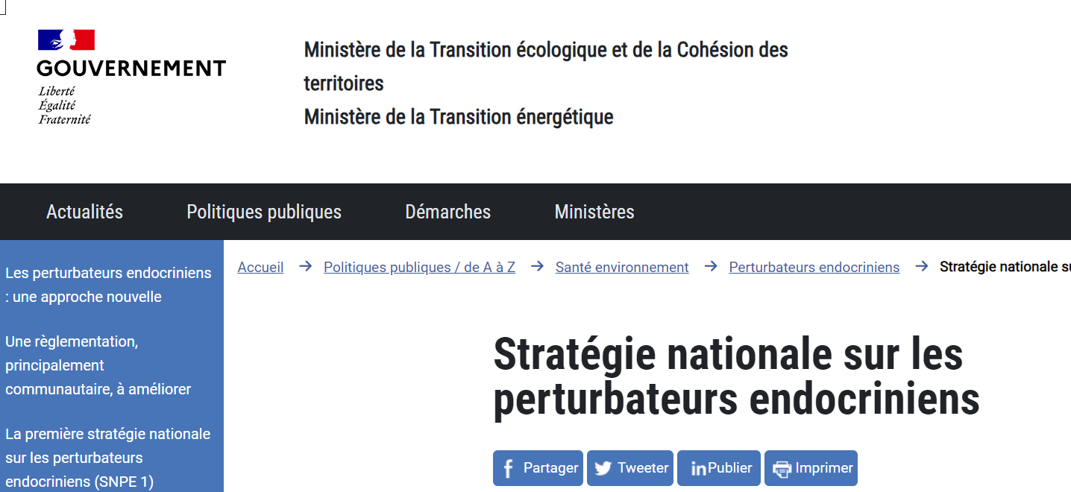
Des plans nationaux et internationaux pour orienter les pays et entreprises
Charte d’Ottawa
Charte de l’environnement
PNSE/PRSE
Article 2
Toute personne a le devoir de prendre part à la préservation et à l’amélioration de l’environnement.
Avenant 6 (12/2022) formalise le rôle des sages-femmes référentes de « prévention et de sensibilisation vis-à-vis de sa patiente, tout au long de sa grossesse et après la naissance, notamment sur les enjeux liés à la santé environnementale ».
Déclaration d’Ostrava
Toute utilisation non autorisée de ces documents est illicite en application de l’article L. 122-4 du code de la propriété intellectuelle et peut constituer un délit exposant son auteur aux peines prévues par l’article L. 335-2 du même code.
Notes:
La question des PE et autres substances toxiques a été identifiée par le gouvernement et de plus en plus de Plans/Chartes/Stratégies voient le jour. C’est notamment le cas de :
1986, Charte d’Ottawa :
Promotion de la santé et prévention afin de donner les moyens aux gens d’améliorer la maîtrise de leur propre santé.
Vise la santé pour tous d’ici 2000 « et au-delà »
Charte de l’environnement :
Elle est constitutionnelle. L’article 2 est intéressant parce qu’il mentionne le devoir de préserver et améliorer l’environnement.
Source : Légifrance, Charte de l’environnement, Charte de l'environnement - Légifrance (legifrance.gouv.fr)
PNSE/PRSE :
Plan Nationaux Santé environnement décliné par région (PRSE). Nous sommes dans la 4ème vague du PNSE/PRSE (2020-2024). Il propose 19 Actions sur 4 axes prioritaires dont l’axe 2 sur « Réduire les expositions environnementales affectant notre santé ».
Source : site du gouvernement : Le plan national santé environnement, 24/01/2023, Plan national santé environnement | Ministères Écologie Énergie Territoires (ecologie.gouv.fr)
SNPE/Stratégie nationale sur les perturbateurs endocriniens :
Pour mieux se protéger et contribuer à réduire la contamination de l’environnement aux perturbateurs endocriniens, le cadre réglementaire, principalement établi à l’échelle européenne, a pour objectif un niveau de protection collectif satisfaisant de la population et de l’environnement.
Source : site du gouvernement : Stratégie nationale sur les perturbateurs endocriniens, 1/07/2021, Stratégie nationale sur les perturbateurs endocriniens | Ministères Écologie Énergie Territoires (ecologie.gouv.fr)
Déclaration d’Ostrava :
2017, la première réunion. 7 domaines d’action dont « Atténuation au maximum des effets nocifs des produits chimiques sur la santé humaine et l’environnement ». Elle nomme comme objectif l’intégration du « principe de précaution » qui est au cœur de la problématique des perturbateurs endocriniens et autres polluants et substances CMR dans les réflexions.

Slide 20
Des enjeux stratégiques
..
…
Sensibiliser les professionnels et réinterroger les pratiques
Sensibiliser les familles
Devenir un lieu exemplaire et diffuser les bonnes pratiques
Toute utilisation non autorisée de ces documents est illicite en application de l’article L. 122-4 du code de la propriété intellectuelle et peut constituer un délit exposant son auteur aux peines prévues par l’article L. 335-2 du même code.
Notes:
Pour résumer, la réflexion sur la notion de santé environnementale est stratégique de par sa pertinence et sa dimension de santé publique.
Dans un premier temps, il serait intéressant de sensibiliser les professionnels à la SE afin qu’ils s’approprient les enjeux, réinterrogent leurs pratiques (ex : écoconception des soins) et informent et conseillent dans un second temps les familles sur les bons gestes à adopter. Ce travail permettra à la maternité de devenir un lieu exemplaire et de diffuser les bonnes pratiques à l’échelle du territoire régional voire national.

Slide 21
Identifier les sources de polluants pour agir
PRINCIPE DE PRECAUTION
« Qui peut le moins, peut le mieux »
Les perturbateurs endocriniens et autres polluants et substances CMR
Les cosmétiques
Les DM
La qualité de l’air intérieur
L’alimentation
Le textile
3 types d’exposition :
Ingestion
Inhalation
Contact
Toute utilisation non autorisée de ces documents est illicite en application de l’article L. 122-4 du code de la propriété intellectuelle et peut constituer un délit exposant son auteur aux peines prévues par l’article L. 335-2 du même code.
Notes:
Mettre en place les bonnes pratiques, oui mais avant il faut identifier les sources de polluants.
On identifie 5 principales familles pouvant regrouper les polluants :
Cosmétiques :
On y intègre tous les produits destinés au NN (savon, liniment, crème…), à la maman (savon) et professionnels (SHA, savon). On va s’intéresser à leur composition et être vigilants quant aux allégations trompeuses
DM :
Cette famille regroupe les dispositifs médicaux et instruments. L’enjeu ici sera de vérifier les méthodes de stérilisation (ex : OE, rayons gamma, autoclave) et leur composition (ex : présence de phtalates comme le DEHP qui migre très facilement)
QAI :
Concerne principalement les produits d’entretien et le formol. On y retrouve également les diffuseurs d’odeur et autres parfums. Finalement, tout ce qui peut dégrader la qualité de l’air intérieur.
Alimentation :
L’alimentation adulte concentre toutes les réflexions autour du bio, des produits de saison/locaux, vaisselle plastique/céramique, vrac/emballés, qualités nutritionnelles des aliments…
Pour l’alimentation infantile, les principaux points de vigilance sont les nourrettes en verre/plastique, biberons/téterelles stérilisés/bactériologiquement propres, conseils en allaitement maternel….
Textile :
Quelles couches sont utilisées en maternité (il y a de fortes chances pour que les couches utilisées en maternité soient les mêmes lors du retour à la maison + le bébé va les porter 24h/24, 7j/7 et sa peau fragile est perméable aux polluants donc il y a un vrai enjeu de SE sur ce produit). De plus, le choix des couches est important pour maintenir la cohérence entre le message de SE véhiculé par la maternité et les pratiques.
Quid des textiles lavables VS UU (lange pour bébé, compresses VS gants lavables, draps/blouses lavables en salle de naissance/prétravail…)
Finalement, nous sommes exposés via 3 façons aux polluants :
-via l’ingestion : tout ce que l’on va manger et mettre à la bouche
-via l’inhalation : cela concerne la QAI
-via le contact : tout ce qui va être en contact avec notre peau.
Une fois que l’on sait cela, on se rappelle le principe de précaution : qui peut le moins peut le mieux.

Slide 22
Comment agir ?
3
Notes:
Passons à la dernière partie : comment agir ?

Slide 23
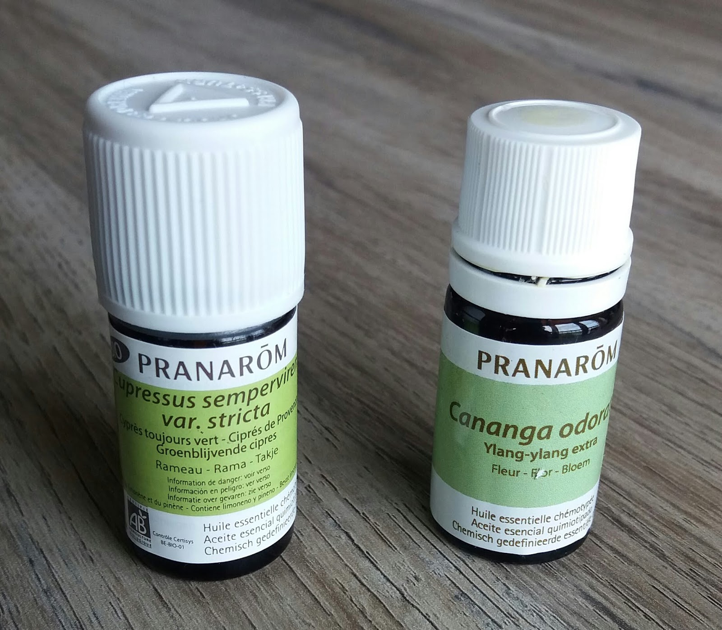
Où les retrouve-t-on ? Les cosmétiques
Allégations trompeuses
‹#›
BONNES PRATIQUES
S’interroger sur la nécessité du produit
Réduire le nombre de références
Favoriser une liste courte d’ingrédients
Lire attentivement les éléments d’emballages et les ingrédients
Les cosmétiques
Liste des perturbateurs endocriniens - Légifrance
Liste des 80 allergènes reconnus par l’Union Européenne
Toute utilisation non autorisée de ces documents est illicite en application de l’article L. 122-4 du code de la propriété intellectuelle et peut constituer un délit exposant son auteur aux peines prévues par l’article L. 335-2 du même code.
Notes:
[slide à conserver pour une sensibilisation d’1h]
L’une des 1ères choses à faire concernant les cosmétiques est de se demander si le produit est absolument fondamental 🡺 qui peut le moins peut le mieux donc moins nous aurons de références, mieux ça sera.
Par exemple, ce produit hygiène intime douceur, non seulement est rouge (il contient une substance CMR) mais en plus parfaitement inutile. Les petites filles de 4 ans n’ont pas besoin d’un tel produit. La solution évidente ici est de ne pas acheter ce produit.
D’autre part, l’emballage du produit peut nous aiguiller. C’est à ce moment qu’il faut mobiliser l’esprit critique afin d’échapper au piège des allégations trompeuses.
Ex avec les huiles essentielles : elles sont vertes (ça rappelle la nature, l’écologie, le bien-être), on décèle le logo AB. Cependant, quand on retour le produit on s’aperçoit qu’il affiche le pictogramme CMR. En l’occurrence le produit est reprotoxique (on peut le savoir via la liste d’ingrédients) donc fortement déconseillé chez les femmes enceintes. CCL : il vaut mieux ne pas acheter ces huiles. De plus, les huiles essentielles ont beau être « naturelles », elles sont extrêmement concentrées. Leur manipulation n’est donc pas à prendre à la légère. Il est conseillé d’avoir des professionnels formés à l’aromathérapie.
Afin de mieux analyser les ingrédients d’un produit, nous avons ajoutés les liens vers la liste des PE supposés/avérés et des allergènes.
En CCL : les bonnes pratiques à adopter lorsqu’on s’interroge sur les cosmétiques sont : [lire]

Slide 24
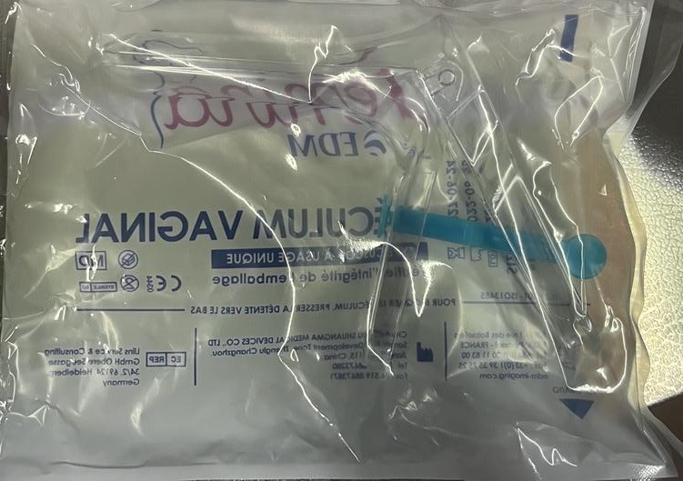
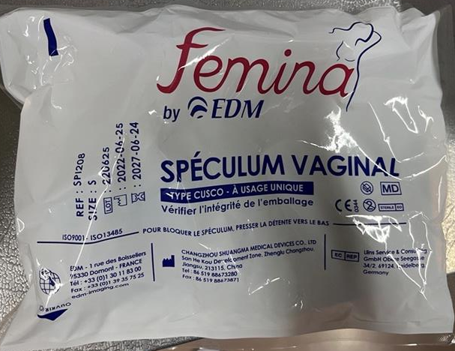
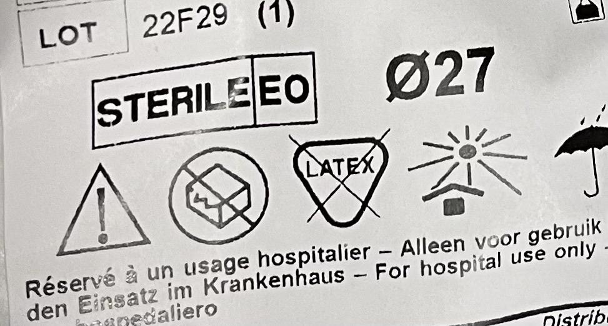
Où les retrouve-t-on ? Les DM
‹#›
BONNES PRATIQUES
Privilégier les instruments réutilisables
Privilégier la stérilisation par autoclave ou, à défaut, aux rayons gamma
Choisir des tétines non stériles (uniquement bactériologiquement propres)
Privilégier des DM sans phtalates (ex : DEHP)
Source oxyde éthylène cancérogène :
Oxyde d’éthylène (FT 70). Pathologie - Toxicologie - Fiche toxicologique - INRS
Les DM
Source biberons/tétines bactériologiquement propres : 2021-Reco sté biberons HCSP.pdf RSE-TD_Outils Trame > Accompagnement opérationnel > Santé environnementale > 3_ACCOMPAGNEMENT > 2021-Reco sté biberons HCSP
Toute utilisation non autorisée de ces documents est illicite en application de l’article L. 122-4 du code de la propriété intellectuelle et peut constituer un délit exposant son auteur aux peines prévues par l’article L. 335-2 du même code.
Notes:
[slide à conserver pour une sensibilisation d’1h]
En raison des difficultés d’approvisionnement de certains DM et d’une offre parfois étroite, il est souvent difficile d’agir sur cette famille de produits. Toutefois, il est possible de porter une attention particulière sur les méthodes de stérilisation. En effet, l’usage unique s’est largement démocratisé en établissement de santé. Au-delà de la question environnementale (déchets, impact carbone), la question sanitaire se pose. Beaucoup de DM/instruments sont stérilisés à l’oxyde éthylène (OE), gaz reconnu cancérigène par le CIRC (Centre International de Recherche sur le Cancer). Cette méthode est donc à choisir uniquement en dernier recours. Lorsque c’est possible, il est préférable de choisir la stérilisation par autoclave (vapeur) puis rayons gamma (moins pire qu’OE). Ça peut être le cas pour les spéculums par exemple.
Sur la photo de gauche, on sait que le spéculum est stérilisé à l’OE grâce à l’indication sur l’emballage « EO » (= OE en anglais).
Pour les biberons de téterelles (photo de droite), le Haut Conseil de Santé Publique recommande des biberons et tétines bactériologiquement propres. La stérilisation à l’OE sur la photo serait donc évitable. Un échange peut être engagé avec le fournisseur pour qu’il propose des références non stériles.
Les bonnes pratiques seraient donc : [Lire]

Slide 25
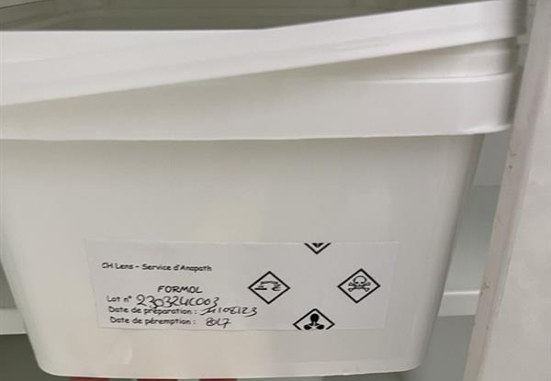
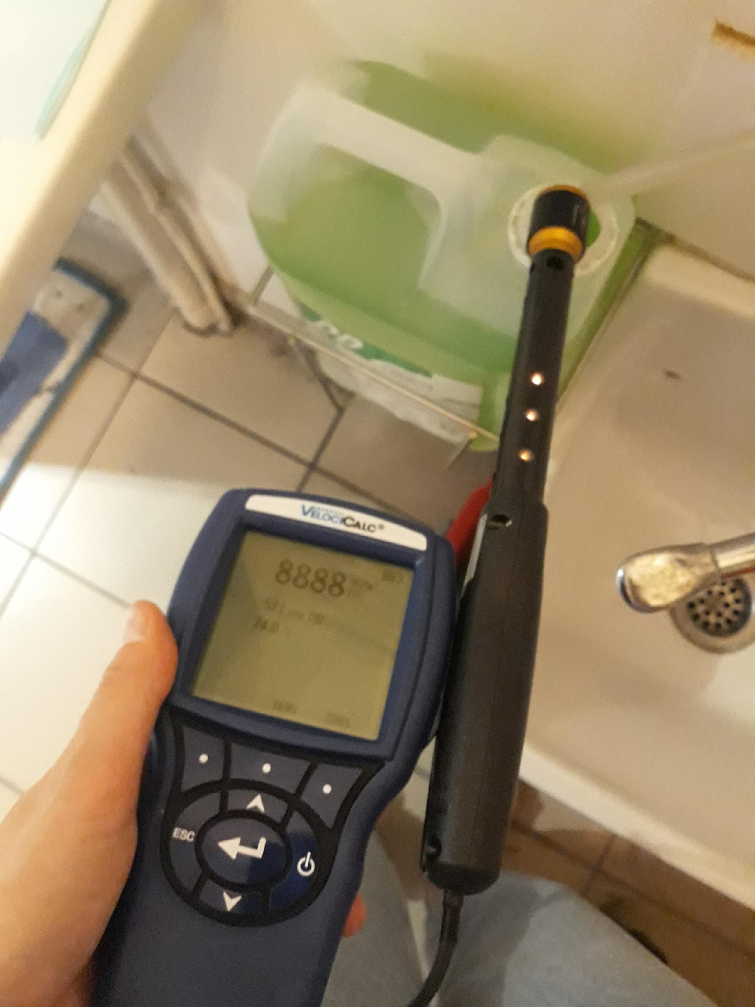
Où les retrouve-t-on ? La qualité de l’air intérieur
‹#›
Bidon de détergent/désinfectant ouvert
Taux de COV : > 88 888 000µg/m³
Le formol
BONNES PRATIQUES
Supprimer le formol ou, à défaut, sensibiliser les professionnels aux risques et mettre à disposition les EPI nécessaires (lunettes, gants nitrile, masque à cartouches, tablier, sabots fermés)
Réduire l’utilisation des produits chimiques ou, à défaut, refermer les bidons/bouteilles/bacs et aérer pendant le nettoyage
Entretenir les systèmes d’aération (ex : VMC)
Source formol :
L. 4121-2 du code du travail et R. 4412-66
La QAI
Toute utilisation non autorisée de ces documents est illicite en application de l’article L. 122-4 du code de la propriété intellectuelle et peut constituer un délit exposant son auteur aux peines prévues par l’article L. 335-2 du même code.
Notes:
[slide à conserver pour une sensibilisation d’1h]
Puisqu’elle est incolore et souvent inodore, il est très difficile de déterminer la qualité de l’air intérieur que l’on respire. Plusieurs sources peuvent la dégrader : polluants physiques comme les poussières, radon (gaz naturel radioactif qui émane des sols. C’est la 2ème cause de cancer du poumon, loin derrière le tabagisme); polluants biologiques (moisissures) et polluants chimiques. C’est ce 3ème polluant que l’on va aborder aujourd’hui.
Dans les polluants chimiques nous retrouvons les produits d’entretien traditionnels et le formol.
La photo de gauche montre un appareil de mesure de la QAI qui sature (8888 µg/m3). Ceci signifie que le produit d’entretien émet des COV (composés organiques volatils) en grande quantité et, par conséquent, pollue l’air de la pièce. Une bonne pratique, simple et rapide, consisterait à reboucher le produit et faire un trou au diamètre du tuyau.
Les photos de droite représentent des pots/seaux de formol qui est une substance CMR comme le montre le pictogramme de danger. Règlementairement, il est à la charge de l’employeur de chercher à supprimer l’exposition des professionnels à toute substance CMR (cf source). Plusieurs options s’offrent à l’établissement : 1) supprimer le formol en envoyant les pièces anatomiques à température ambiante/conservées à 4°C/mises sous-vide + conservées à 4°C, tout dépend si l’étb a un laboratoire d’anatomopathologie sur site ou externalisé 2)supprimer l’exposition des professionnels au formol pour les petites pièces anatomiques/biopsies grâce aux flacons biopsafe/capsule safe 3) en réduisant l’exposition des professionnels au formol via la mise en place des EPI règlementaires : gants en nitrile (vinyle poreux au formol), lunettes de protection latérales, sabots fermés, tablier, masque à cartouches/FFP3 [Plus d’infos dans le PPT de sensibilisation au formol : RSE-TD_Outils Trame>Accompagnement opérationnel > Ecoconception > 3_ACCOMPAGNEMENT > Prestation > Sensibilisation suppression du formol 1h]
Finalement, les bonnes pratiques sont : [Lire]

Slide 26
Où les retrouve-t-on ? L’alimentation
‹#›
Source plastique :
Reconnaître les plastiques pour protéger sa santé (natura-sciences.com)
BONNES PRATIQUES
Privilégier les contenants en verre
Privilégier les aliments bruts, non transformés
L’alimentation
Toute utilisation non autorisée de ces documents est illicite en application de l’article L. 122-4 du code de la propriété intellectuelle et peut constituer un délit exposant son auteur aux peines prévues par l’article L. 335-2 du même code.
Notes:
[slide à conserver pour une sensibilisation d’1h]
L’une des premières actions qu’il est possible de mener est la réduction des contenants en plastique. En effet, aujourd’hui tout le monde connait l’impact environnemental du plastique. Aussi, si un établissement se dit engagé dans une démarche éco-responsable en ayant encore des bouteilles en plastique par exemple, cela peut discréditer la démarche aux yeux des patients, visiteurs et professionnels.
Il est donc important dans un premier temps de chercher à supprimer les contenants en plastique et/ou de les remplacer par du verre qui est un matériau inerte contrairement au plastique qui peut contenir des polluants migrant dans le contenu.
Toutefois, il est parfois possible d’être dans l’incapacité de supprimer un contenant en plastique. Il faut alors savoir que tous les plastiques ne se valent pas. Privilégiez les plastiques de familles 2, 4, 5 qui sont les plus stables.
Par ailleurs, une attention peut être portée par le service restauration sur la présence d’additifs controversés dans les repas : conservateurs, exhausteurs de goût, colorant, agent de texture… Certains peuvent être des perturbateurs endocriniens.
[Présenter 1 ou 2 exemples].

Slide 27
Où les retrouve-t-on ? Le textile
‹#›
Astuces :
Allotir les marchés
Revoir la pondération
Exemple : Qualité environnementale des produits :
Appréciée au regard de l’analyse des fiches techniques , analyses toxicologiques présentées, labels ou certificats écologiques, emballage des produits
Valeur technique des produits :
Appréciée sur la base de l’analyse des échantillons (confort et absorption)
Prix :
60%
BONNES PRATIQUES
Allotir les marchés pour pouvoir choisir les couches les plus vertueuses
Laver les textiles avant la 1ère utilisation
Favoriser le linge lavable (ex : draps, blouses)
20%
20%
Le textile
Toute utilisation non autorisée de ces documents est illicite en application de l’article L. 122-4 du code de la propriété intellectuelle et peut constituer un délit exposant son auteur aux peines prévues par l’article L. 335-2 du même code.
Notes:
[slide à conserver pour une sensibilisation d’1h]
La dernière famille est le textile. Ici, nous parlerons

Slide 28
Quelles solutions ? Ingestion
Ingestion
Notes:
[slide à conserver pour une sensibilisation d’2h]

Slide 29
Le plastique
‹#›
BONNES PRATIQUES
Privilégier les contenants en verre (nourettes, repas patientes)
Notes:
Plastique :
Toutes les familles de plastique ne se valent pas. Il faut privilégier les familles 2,4,5. Les autres contiennent des substances toxiques qui migrent du contenant vers le contenu avec les changements de températures (chaud : microonde, contenant placé au soleil en été, froid : frigo/congélo).
Comment reconnaitre les familles sur le produit ? On retrouve le triangle avec le numéro à l’intérieur.
Pour les maternités, parler des :
-biberons :
D’un point de vue environnemental, un biberon en plastique ou en verre a un impact similaire. C’est le lait qui va avoir le plus d’importance : il faut favoriser la solution qui génère le moins de gaspillage alimentaire.
D’un point de vue santé environnementale, il faut privilégier le verre parce que c’est un contenant neutre, contrairement au plastique qui peut contenir des phtalates ou autres perturbateurs endocriniens.
ATTENTION : les nourettes bio n’existent qu’en plastique
On peut évoquer le courrier d’analyse toxicologique lait infantiles qu’on demande aux maternités d’envoyer : qu’est-ce qu’on demande d’analyser + on remarque que les fournisseurs n’analysent jamais la totalité de ce que l’on demande.

Slide 30
https://www.hcsp.fr/explore.cgi//avisrapportsdomaine?clefr=984
Notes:
https://www.hcsp.fr/explore.cgi//avisrapportsdomaine?clefr=984
-Haut Conseil de la Santé Publique (HCSP) : pas nécessaire d’utiliser des biberons stériles car un niveau de propreté bactériologique suffit.
HCSP recommande :
• De ne pas utiliser de biberons stérilisés à l’OE
• De ne pas utiliser de biberons et/ou tétines stériles pour tous les enfants et nourrissons, même les plus à risque, aucune situation clinique le justifiant n’ayant été identifiée (28/01/2021)
L'oxyde éthylène (classé groupe 1) est un cancérigène approuvé par le Centre international de recherche sur le cancer.

Slide 31
BONNES PRATIQUES
Privilégier les instruments réutilisables
Privilégier la stérilisation par autoclave ou, à défaut, aux rayons gamma
Choisir des tétines non stériles (uniquement bactériologiquement propres)
Privilégier des DM sans phtalates (ex : DEHP)
Notes:
Porter une vigilance accrue sur les modes de stérilisation.
A gauche : étiquette de DM stérilisé à l’oxyde éthylène (cancérogène avéré par le CIRC)
A droite : étiquette de DM stérilisé aux rayons gamma (moins pire)
La meilleure solution reste la stérilisation en autoclave.

Slide 32
Faire quizz bilan

Slide 33
Quelles solutions ? Inhalation
Inhalation

Slide 34
QAI (Qualité d’Air Intérieur)
85 %
du temps en intérieur
5 à 10
fois plus pollué que l’air extérieur
Coût sanitaire :
20 milliards d’€
Notes:
Nous passons 85% de notre temps dans un environnement intérieur.
Il a été démontré que la QAI a un impact sur :
La qualité de notre concentration
Le taux d’absentéisme
La santé : maux de tête, fatigue, allergies respiratoires et asthme, développement d’un terrain favorisant l’apparition/la propagation de cancers ou autres maladies fatales pour l’organisme.
Parfois une bad QAI ne sent, parfois non, d’où l’intérêt du diag.
Le coût sanitaire de cette pollution est estimé à 20 milliards d’€
Le temps passé dans une pièce est également à prendre en compte (ex : une QAI mauvaise dans une cage d’escalier est moins grave que dans un bureau car on ne fait que passer, on n’y reste pas).
Rester vigilant aux points d’alertes (ex : sentiment de mal être, maux de tête, difficultés à respirer, nausées etc.).
Ce confinement nous expose à 3 catégories de polluants :
Chimiques (effet coktail) : COV = Composés Organiques Volatiles, (peintures/produits d’entretiens, tabac, le chauffage, le mobilier, matérieux de construction, les retardateurs de flammes bromés dans les mousses
Biologiques (tabagisme = 5000 décès/an dus au tabagisme passif, appareils à combustion…) moisissures, virus, bactéries, acariens, animaux domestiques
Physiques (radon = 3000 décès/an, humidité, poussières …) poussières, nanoparticules, le

Slide 35
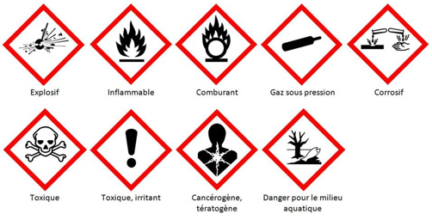
Pollution chimique
COV = Composés Organiques Volatils
Risques chimiques
CMR =
Cancérigène
Mutagène
Reprotoxique
Notes:
Des PE peuvent être véhiculés par les produits chimiques que l’on utilise (ex : quand on pose un bébé sur un matelas désinfecté et non rincé, quand on désinfecte à la chimie son berceau…)
Insister sur le pictogramme CMR
Parler de la microfibre à l’eau
Vapeur
Autolaveuse/monobrosse à l’eau

Slide 36
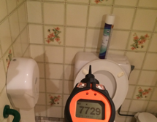
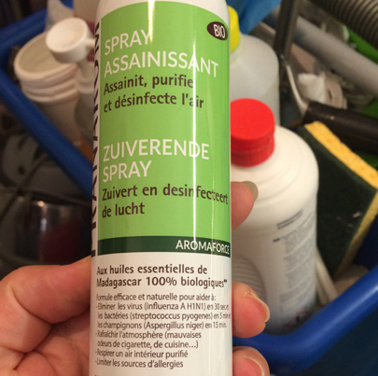
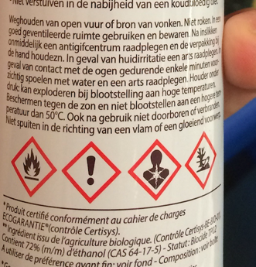
Pollution chimique
Désodorisant
Produits dangereux
BONNES PRATIQUES
Supprimer le formol ou, à défaut, sensibiliser les professionnels aux risques et mettre à disposition les EPI nécessaires (lunettes, gants nitrile, masque à cartouches, tablier, sabots fermés)
Essayer de bannir les produits à pictogrammes CMR
Notes:
Attention aux allégations trompeuses (ex : désodorisant).
Attention aux pictogrammes de danger (produit de droite)

Slide 37
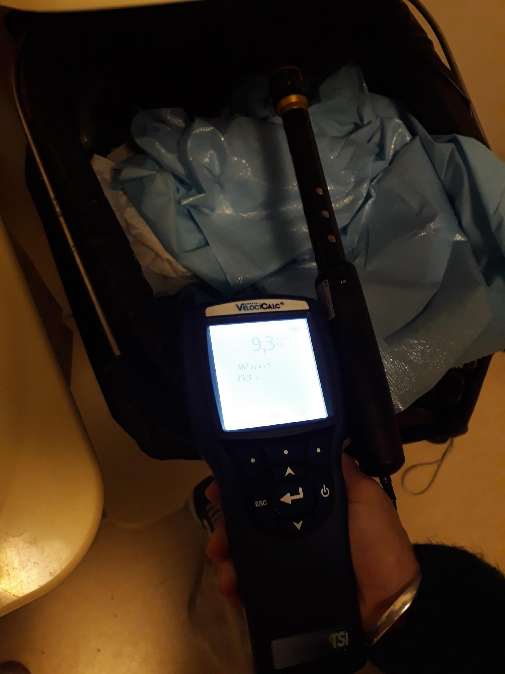
Pollution chimique
Bidon de détergent/désinfectant ouvert
Taux de COV : > 88 888 000µg/m³
Evier nettoyé à la chimie non rincé
Taux de COV : 1 500 µg/m³
Poubelle DASND
Taux de COV : 9 300 µg/m³
Notes:
Les COVs (composés organiques volatils) peuvent être d’origine naturelle (à 90% à l’échelle planétaire) ou non.
Ils s’évaporent à température ambiante.
La plupart des COV émettent une odeur et sont donc détectable même si une odeur forte ne veut pas forcément dire qu’il a présence de COV.
Les COV peuvent être relargués par certains matériaux pendant des jours, des mois voire des années.
Ces COV peuvent être des PE et avec une exposition faible mais continue, ils peuvent affecter notre fonctionnement hormonal.
Dans ces 3 cas, le taux de COV est très important. Préconisations :
1)Refermer les produits chimiques après utilisation.
2) Bien rincer les surfaces.
3)Maintenir les poubelles fermées.

Slide 38
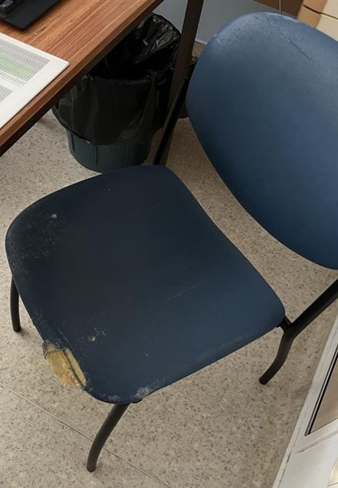
Pollution chimique
Substances polybromées
Javel
BONNES PRATIQUES
Privilégier les alternatives sans chimie
Refermer les bidons/bouteilles/bacs et aérer pendant le nettoyage
Rester vigilant aux conditions d’utilisation des produits
Notes:
Ont microfibre/eau sol

Slide 39
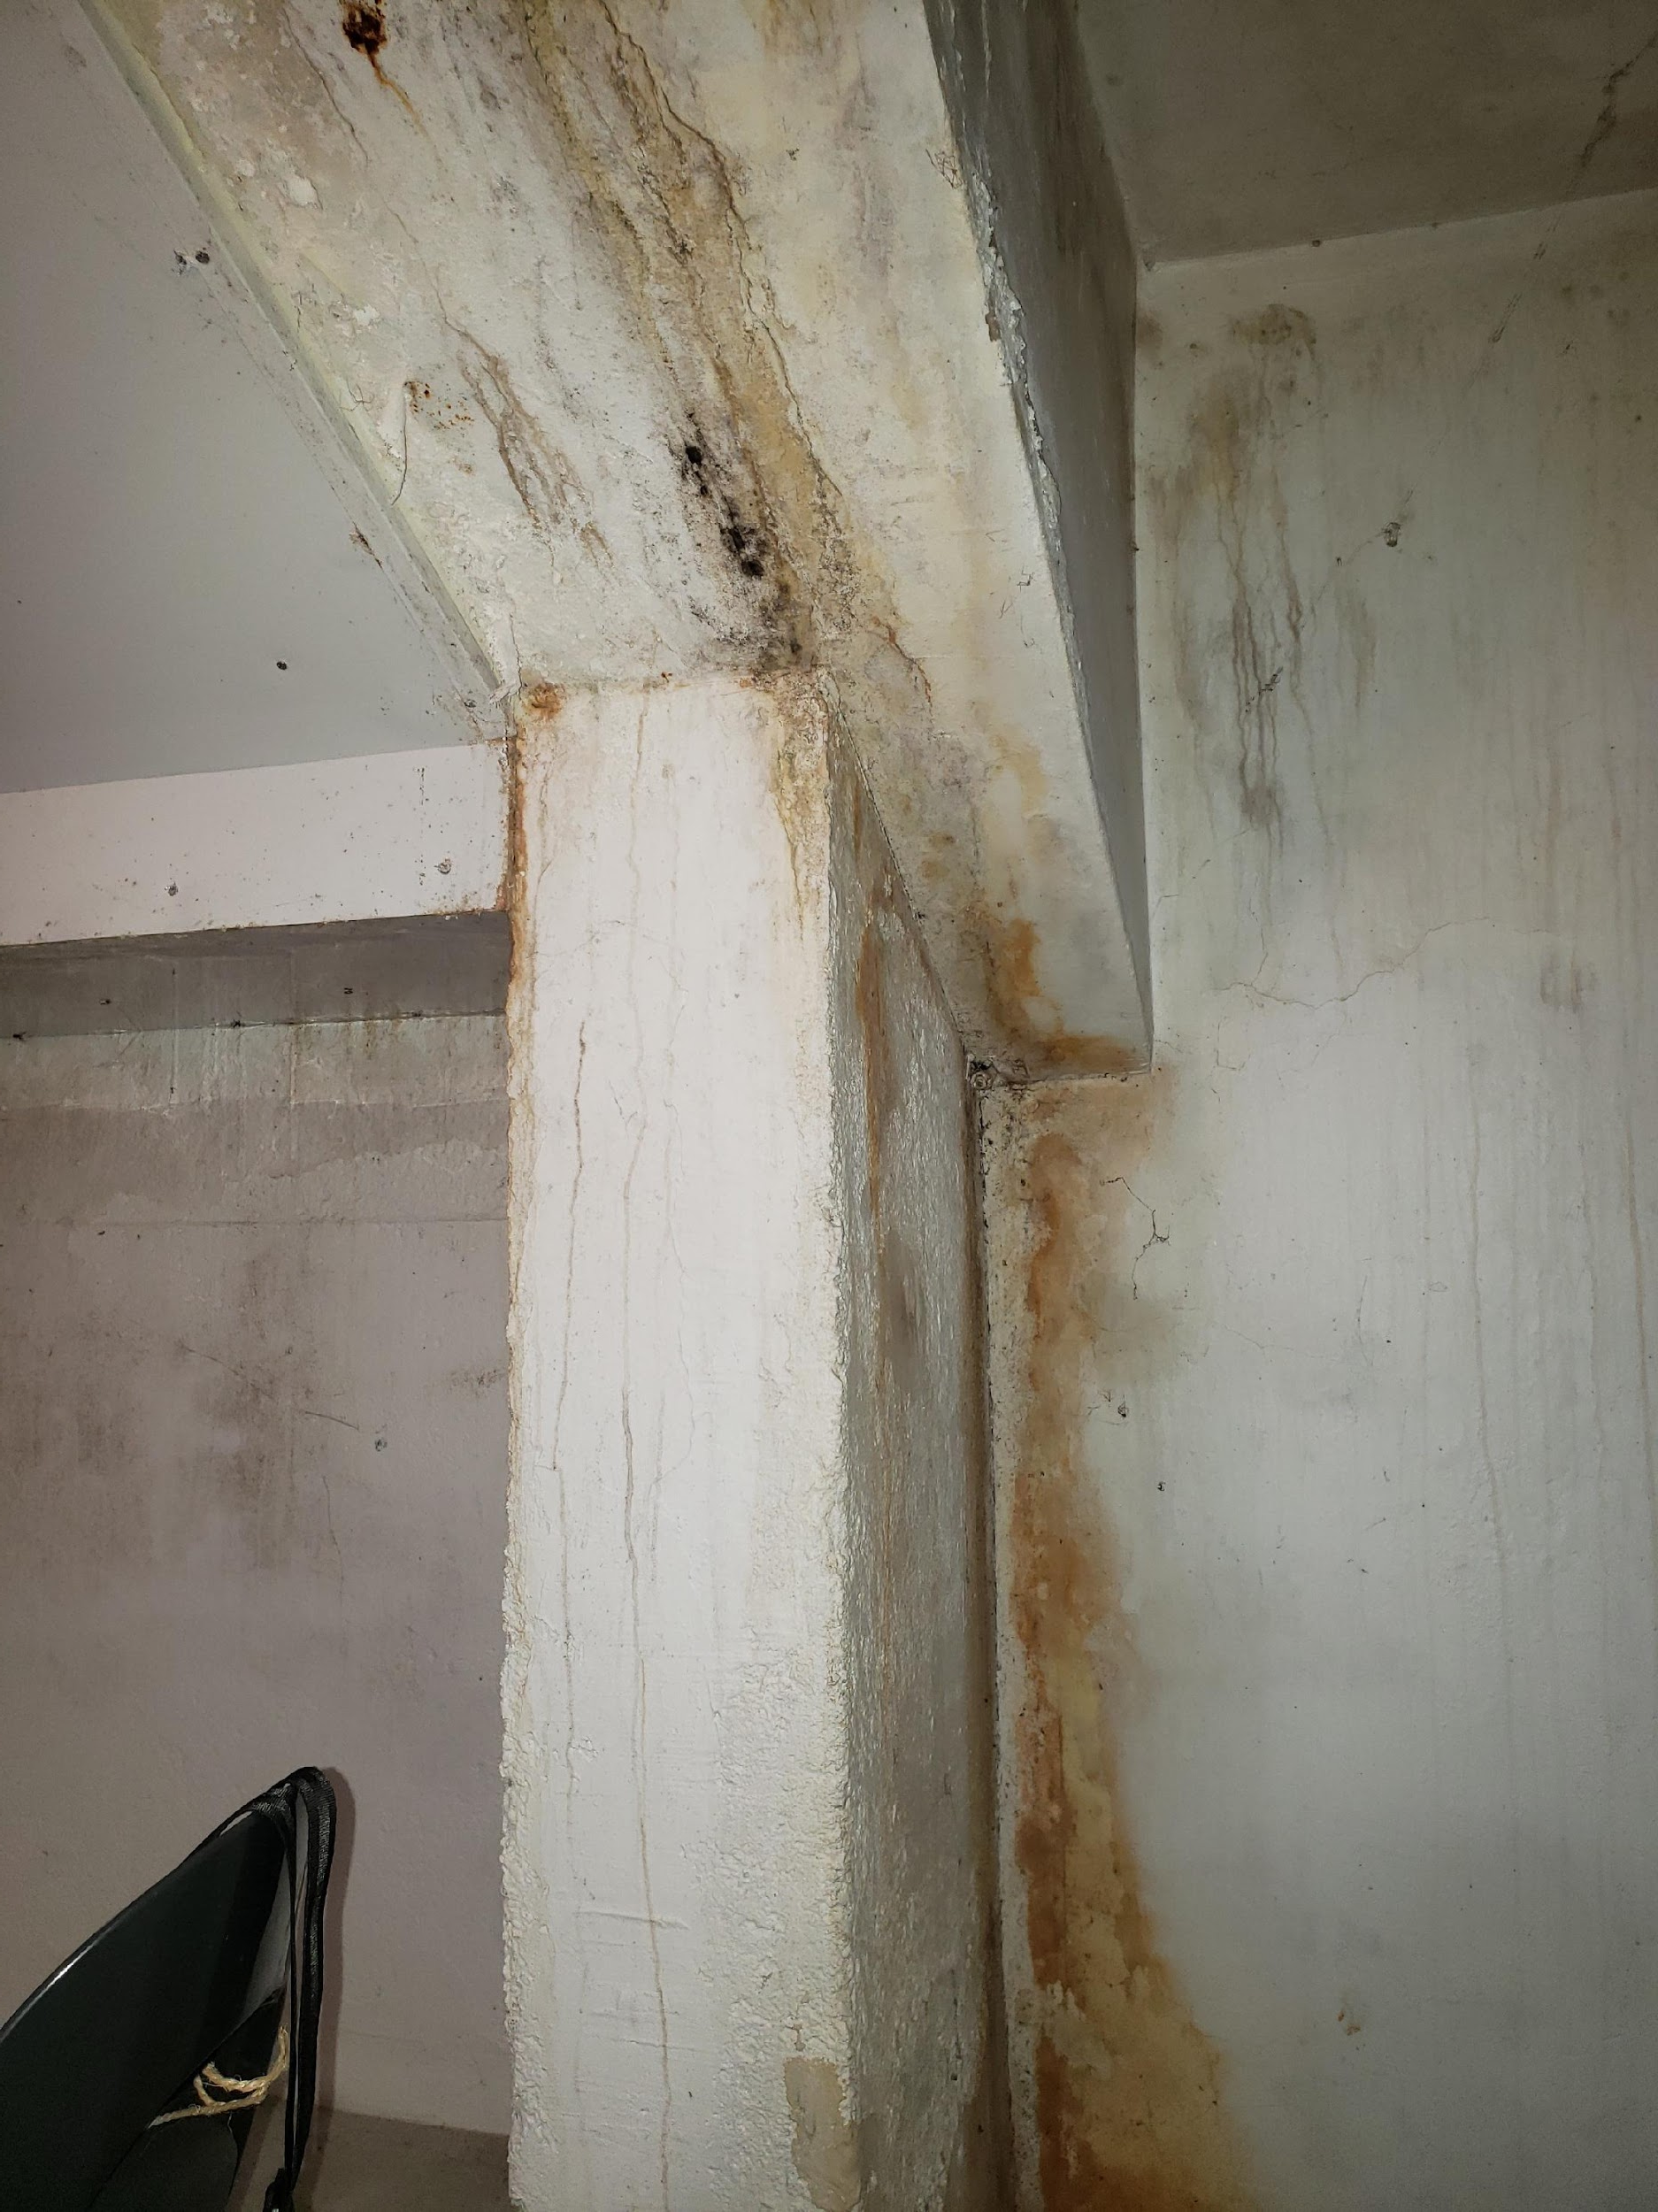
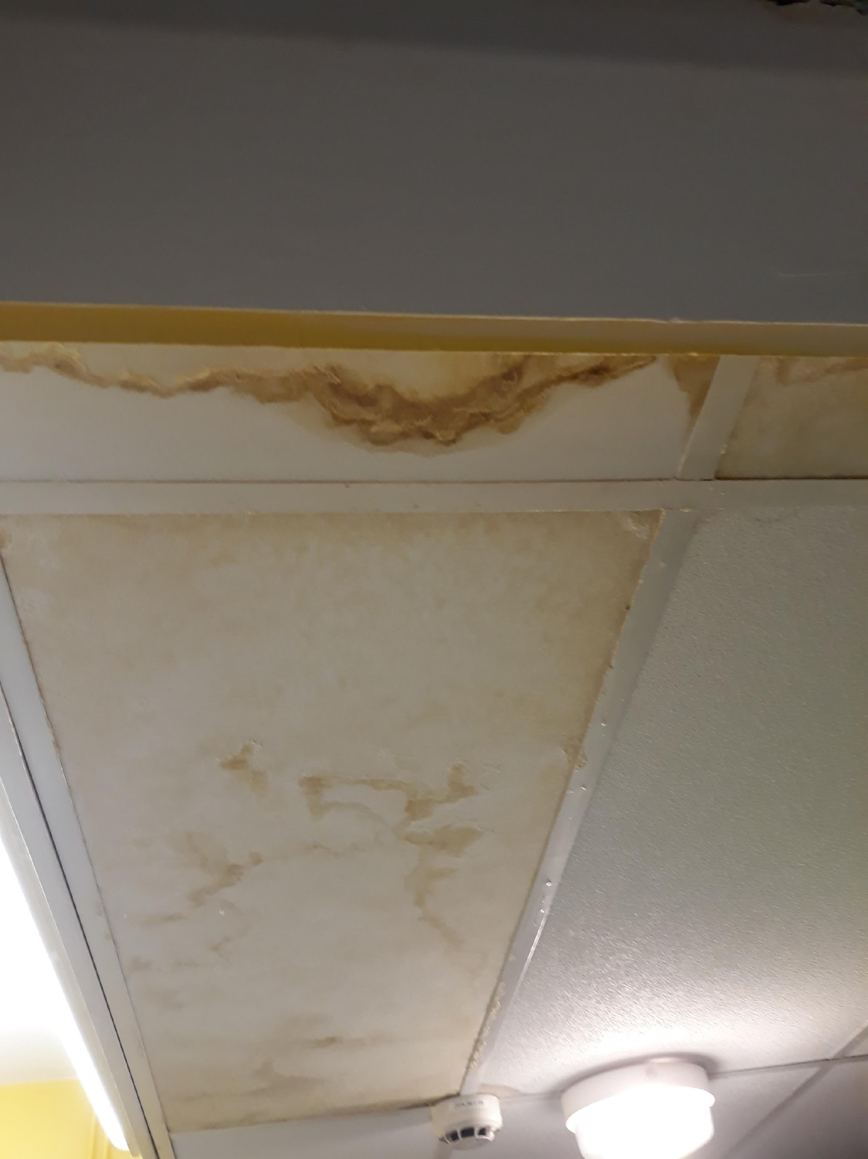
Pollution biologique
Présence de moisissure sur les murs
BONNES PRATIQUES
Contrôler l’humidité des pièces.
Vérifier l’état de fonctionnement des VMC et leur débit.
Changer les dalles contaminées par la moisissure.
Rester vigilant aux déclarations des professionnels (ex : maux de tête, nausées, malaises etc.).
Notes:
Photo de gauche : photo d’un local vélo prise lors d’un diagnostic QAI. Une collaboratrice nous avait dit se « sentir mal » lorsqu’elle s’y rendait.
Photo de droite : local de stockage de produits chimiques qui a subit un dégât des eaux.

Slide 40
Pollution physique
Bouches de ventilation empoussiérées
BONNES PRATIQUES
Aérer 2x / jour 10 min
Entretenir les systèmes de ventilation (ex : VMC)
Réduire l’utilisation des produits chimiques ou, à défaut, refermer les bidons/bouteilles/bacs et aérer pendant le nettoyage
Rester vigilant aux conditions d’utilisation des produits
Notes:
Photos réelles prises lors de ma visite le 22/08/2023
Nettoyage et désinfection des bouches 1 à 2 fois par an et dans le cadre d’apparition de poussières.
Vérification 1 à 2 fois par an le moyen d’extraction mécanisé (caisson ou tourelle) situé en tête d’installation.
Nettoyage complet des installations VMC (avec les gaines verticales et horizontales) 1 fois tous les 3 à 5 ans.

Slide 41
Faire quizz bilan

Slide 42
Quelles solutions ? Contact
Contact

Slide 43
Allégations trompeuses
Notes:
Attention aux allégations trompeuses.
La manipulation d’huiles essentielles nécessite une formation d’aromatherapie, notamment en raison de leur potentiel allergène. Par exemple, cette huile essentielle est reprotoxique (peut être toxique pour le fœtus).

Slide 44
Contact
Notes:
Ce produit est rouge car contient des produits toxique + n’est pas nécessaire pour un bébé (de l’eau et du savon doux suffit). On applique le principe du « qui peut le moins peut le mieux » qui s’ancre dans une démarche de sobriété

Slide 45
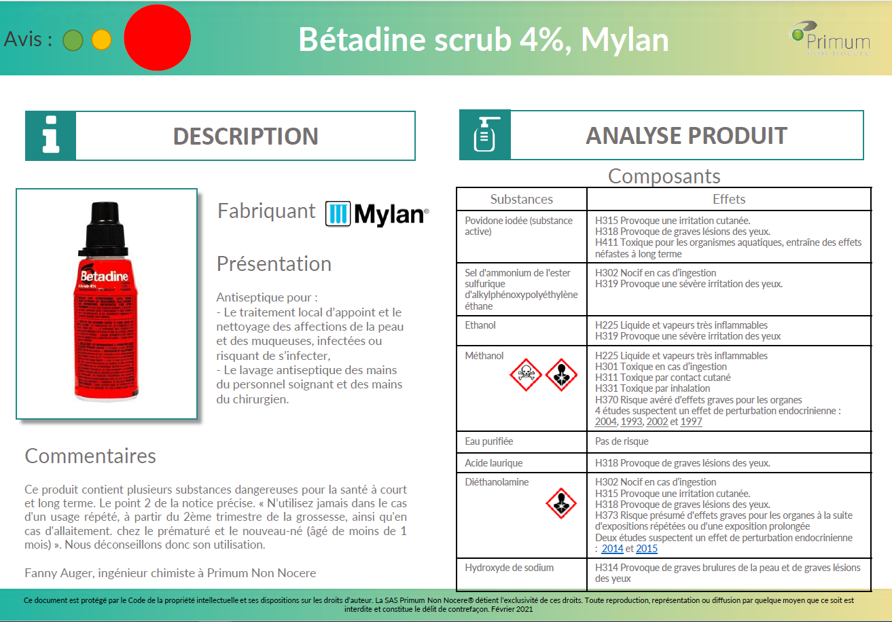
Mettre à jour car plus CMR et donc plus rouge
Contact
Notes:
Selon les contextes, il va falloir utiliser des produits de mauvaise composition mais c’est ok tant que son utilisation n’est pas systématique et que les risques sont connus.

Slide 46
BONNES PRATIQUES
S’interroger sur la nécessité du produit
Méthode SSR :
S : Supprimer
S : Substituer
R : Réduire
Favoriser une liste courte d’ingrédients
Lire attentivement les éléments d’emballages et les ingrédients
Notes:
Bon au niveau de la compo mais utile? Non
Donc toujours penser à la méthode SSR (Suppression, Substitution, Réduction) 🡺 démarche de sobriété avant tout, « qui peut le moins peut le mieux »
On peut évoquer les cartographies de produits cosmétiques/soin de l’établissement si on l’a fait.
Préciser que la vigilance doit être accrue lorsque le produit n’est pas rincé.

Slide 47
Les couches
‹#›
Astuces :
Allotir les marchés
Revoir la pondération
Exemple : Qualité environnementale des produits :
Appréciée au regard de l’analyse des fiches techniques , analyses toxicologiques présentées, labels ou certificats écologiques, emballage des produits
Valeur technique des produits :
Appréciée sur la base de l’analyse des échantillons (confort et absorption)
Prix :
BONNES PRATIQUES
Allotir les marchés pour pouvoir choisir les couches les plus vertueuses
Laver les textiles avant la 1ère utilisation
Favoriser le linge lavable (ex : draps, blouses)
60%
20%
20%
QUID DES PROTECTIONS MENSTRUELLES ?
Notes:
Ecolabel :
Label europééen
Limite/Interdit produits dangereux pour santé et env (dégradabilité, toxicité pour milieux aquatiques, OGM, nanomatériaux, parfums dans produits pour enfants
MAIS autorise huile de palme d’origine renouvelable, pas d’étude des procédés de transformation, pas d’obligation sur l’origine bio des matières premières, pas d’interdiction des tests sur les animaux
Ecocert:
Défini un niveau de qualité plus élevé que celui défini par les législations françaises et €péenne
Contrôle l’origine des matières premières
Au moins 95% d’ingrédient naturels bio et 10% du produit fini doit être bio
Protection biodiv et écosystèmes, étude de la biodégradabilité/toxicité, pas de tests sur animaux
Interdiction produits de synthèse et OGM
Cosmos organic:
Label issu d’un travail commun entre différents labels allemands, français, italiens, anglais
Réduction de l’impact env lors de la production des matières premières et fabrication du produit
95% min d’ingrédients naturels avec 20% min de bio dans le produit final
Etude de la toxicité aquatique, biodégradabilité
Pas de tests sur animaux, pas d’OGM ni nanomatériaux
MAIS pas de régulation de l’utilisation des parfums et pas d’objectif de réduction des énergies
Nature et progrès :
Label strict concernant les matières 1ères et analyse du cycle de vie de produit, bio, protection biodiv
Interdiction de substances issues de la pétrochimie et huile de palme
Pas de tests sur animaux, pas d’OGM ni nanomatériaux
MAIS pas d’études sur toxicité des milieux aquatiques et pas de garantie de biodégradabilité

Slide 48
Eco-conso et éco-labels
Site de l’Ademe pour les écolabels
Notes:
Ne garentissent pas le contenant.`
Ecolabel :
Label europééen
Limite/Interdit produits dangereux pour santé et env (dégradabilité, toxicité pour milieux aquatiques, OGM, nanomatériaux, parfums dans produits pour enfants
MAIS autorise huile de palme d’origine renouvelable, pas d’étude des procédés de transformation, pas d’obligation sur l’origine bio des matières premières, pas d’interdiction des tests sur les animaux
Ecocert:
Défini un niveau de qualité plus élevé que celui défini par les législations françaises et €péenne
Contrôle l’origine des matières premières
Au moins 95% d’ingrédient naturels bio et 10% du produit fini doit être bio
Protection biodiv et écosystèmes, étude de la biodégradabilité/toxicité, pas de tests sur animaux
Interdiction produits de synthèse et OGM
Cosmos organic:
Label issu d’un travail commun entre différents labels allemands, français, italiens, anglais
Réduction de l’impact env lors de la production des matières premières et fabrication du produit
95% min d’ingrédients naturels avec 20% min de bio dans le produit final
Etude de la toxicité aquatique, biodégradabilité
Pas de tests sur animaux, pas d’OGM ni nanomatériaux
MAIS pas de régulation de l’utilisation des parfums et pas d’objectif de réduction des énergies
Nature et progrès :
Label strict concernant les matières 1ères et analyse du cycle de vie de produit, bio, protection biodiv
Interdiction de substances issues de la pétrochimie et huile de palme
Pas de tests sur animaux, pas d’OGM ni nanomatériaux
MAIS pas d’études sur toxicité des milieux aquatiques et pas de garantie de biodégradabilité

Slide 49
Faire quizz bilan

Slide 50
Notes:
La Clinique Pasteur de Toulouse (31), la Résidence de Massy Vilmorin (91), Le Centre Lillois de réadaptation professionnelle à Lille (59), l’Hôpital privé Nord parisien à Sarcelles (95) font partie des premiers établissements à avoir signé la campagne.

Slide 51
Les bénéfices d’une démarche en santé environnementale
SOCIAL
ENVIRONNEMENTAL
ECONOMIQUE
Fédérer les équipes
Réduire les émissions de gaz à effet de serre
Valoriser l’image de la maternité
Pourquoi s’engager dans une démarche DD/SE ?
Redonner du sens aux professionnels
Préserver les ressources
Se différencier des autres maternités
Préserver la santé de tous
Attirer de nouveaux talents
Augmenter la qualité des soins
Faire évoluer les marchés
Toute utilisation non autorisée de ces documents est illicite en application de l’article L. 122-4 du code de la propriété intellectuelle et peut constituer un délit exposant son auteur aux peines prévues par l’article L. 335-2 du même code.

Slide 52
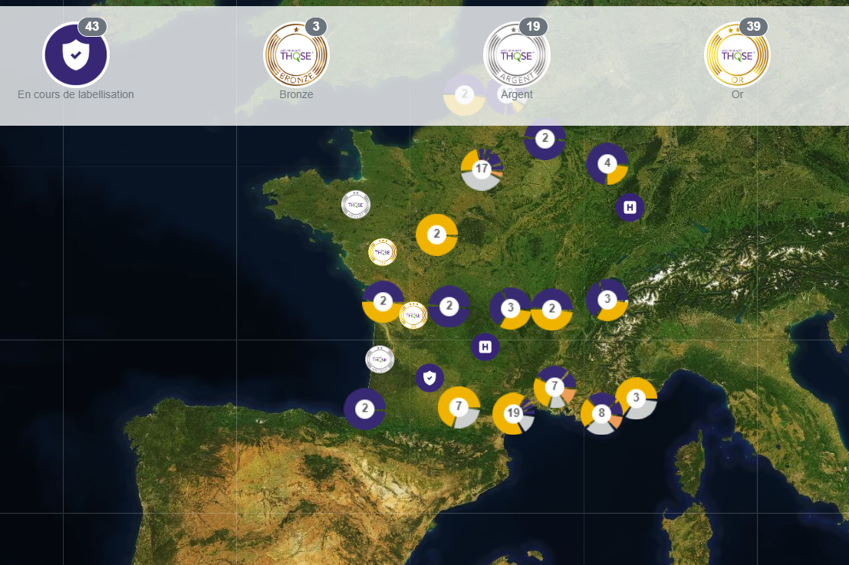
Un engagement général
13 maternités labellisées en France
1 en Belgique
85 maternités
150 000 = ¼ naissances
accompagnées
Toute utilisation non autorisée de ces documents est illicite en application de l’article L. 122-4 du code de la propriété intellectuelle et peut constituer un délit exposant son auteur aux peines prévues par l’article L. 335-2 du même code.
Notes:
61 labellisés
43 en cours
Maternité labellisée argent :
CH Aubagne Edouard Garcin
CHU Ambroise Paret Mons (Belgique)
Maternité labellisées or :
CH Béziers
CHU Toulouse
CH Grasse
CH Cannes
CH Fréjus
CH Grasse
CH Narbonne
CHU Nice
CH Angoulême
CH La Rochelle
CHU Clermont Ferrand
CHU Lille

Slide 53
Clôture
Merci
Des questions ?
Primum
Non Nocere
Agence
5bis rue Franklin
34500 Béziers
www.agenceprimum.fr
www.leblogdeprimum.fr
Ce document est protégé par le Code de la propriété intellectuelle et ses dispositions sur les droits d’auteur. La SCS Primum Non Nocere détient l’exclusivité de ces droits. Toute reproduction, représentation ou diffusion par quelque moyen que ce soit est interdite et constitue le délit de contrefaçon. + Date

